Slide 1
Русская живопись
Подготовила ученица 11 Б класса
Кандыбка Оля

Slide 2
Русская живопись,
Творчество, искусство, картины русских художников

Slide 3
Во второй половине ХVIII века в русском искусстве формируется стиль классицизм, для которого характерны строгость рисунка, следование в композиции определенным правилам, условность колорита, использование сюжетов из Библии, античной истории и мифологии. Своеобразие русского классицизма заключалось в том, что его мастера обращались не только к античности, но и к родной истории, что они стремились к простоте, естественности и человечности. Классицизм как направление в русской художественной культуре безраздельно утвердился в конце XVIII - начале XIX веков. Этот период в русской истории живописи обыкновенно именуют высоким классицизмом.

Slide 4
Айвазовский Иван
Богаевский Константин
Верещагин Василий
Брюллов Карл
Васнецов Виктор
Исачев Александр

Slide 5
Кустодиев Борис
Рерих Николай
Репин Илья
Серов Валентин
Федотов Павел

Slide 6
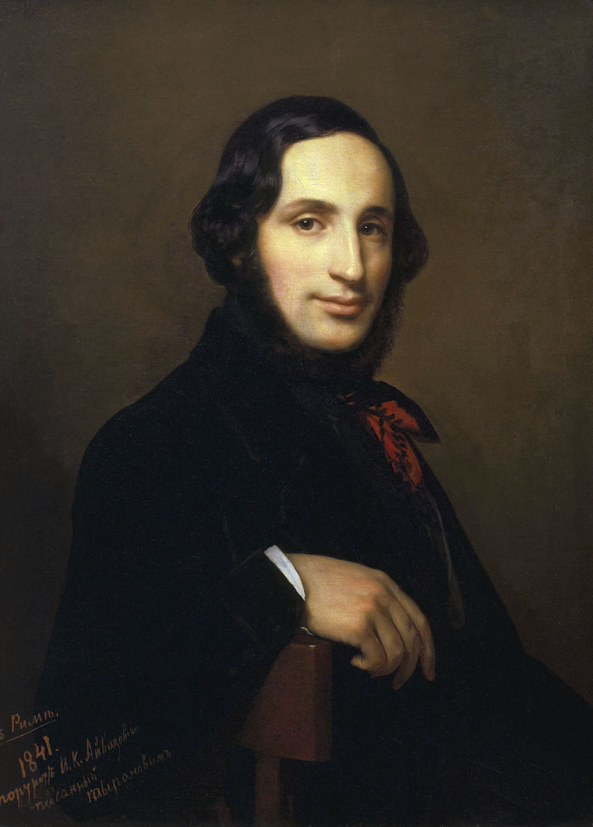

Slide 7
Айвазовский Иван Константинович (1817–1900), русский художник. Родился в Феодосии 17 июля 1817 в семье армянского предпринимателя. Учился в петербургской Академии художеств у М.Н.Воробьева. Работал в Крыму, Италии, посетил также Францию, Англию и ряд других стран. Любил путешествовать. Избавляясь от слишком резких контрастов классицистической композиции, Айвазовский со временем добивается подлинной живописной свободы. Живописец Главного морского штаба, Айвазовский принимает участие в ряде военных кампаний, создав немало патетических батальных полотен. Хотя он исполнил немало «чисто земных» пейзажей, среди которых выделяются украинские и кавказские виды, именно море обычно предстает у него универсальной основой природы и истории, особенно в сюжетах с сотворением мира и потопом. Айвазовский накопил большое состояние и известен также как щедрый благотворитель: в Феодосии на его средства были выстроены здания археологического музея, проведены работы по градоустройству, постройке порта и железной дороги.

Slide 8
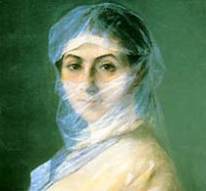
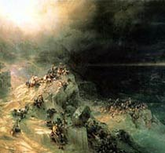
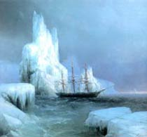
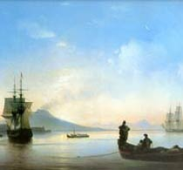
"Портрет жены художника Анны Бурназян" 1882
"Всемирный потоп" 1864
"Ледяные горы" 1870
"Неаполитанский залив" 1841

Slide 9
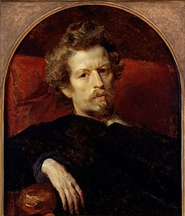

Slide 10
Брюллов Карл Павлович (1799—1852), русский художник. Родился Брюллов в обрусевшей немецкой семье скульптора-резчика и живописца миниатюр в Петербурге 12 декабря 1799. В 1809–1821 годах учился в Академии художеств, в частности у живописца исторического жанра Андрея Ивановича Иванова. В 1821 году Карл Брюллов был удостоен золотой медали Академии за картину: "Явление Аврааму трех ангелов у дуба Мамврийского" и права продолжения обучения живописи в Италии за казенный счет. В 1823–1835 годах Брюллов работал в Италии, испытав глубокое воздействие античного, равно как и итальянского ренессансно-барочного искусства. Итальянские картины Брюллова проникнуты чувственной эротичностью. Брюллов выступает и как мастер светского портрета, превращая свои образы в миры сияющей, «райской» красоты.
Картина "Последний день Помпеи" Брюллова производит сенсацию как в России, так и за рубежом, где это произведение живописца приветствуют как первый большой международный успех русской живописной школы. На родину в 1835 художник возвращается уже как живой классик. По возвращении в Россию важную сферу творчества Брюллова стали составлять монументально-оформительские проекты, где ему удалось органически сочетать таланты декоратора и драматурга.
Полным хозяином своих образов Брюллов выступает в портретах. Даже в заказных вещах феерическая пышность колорита и мизансцен выглядит в первую очередь как триумф искусства. Все более слабея от болезни, с 1849 года Брюллов живет на острове Мадейра, а с 1850 – в Италии. Умер Карл Брюллов 23 июня 1852 года в местечке Мандзиана, близ Рима.

Slide 11
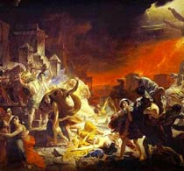
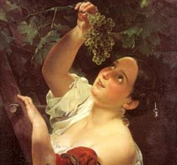
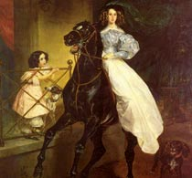
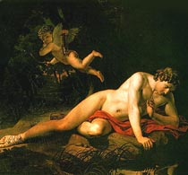
Последний день Помпеи 1833, Русский музей
Итальянский полдень 1827, Русский музей
Всадница 1832, Третьяковская галерея
Нарцисс, смотрящий в воду 1819, Русский музей

Slide 12
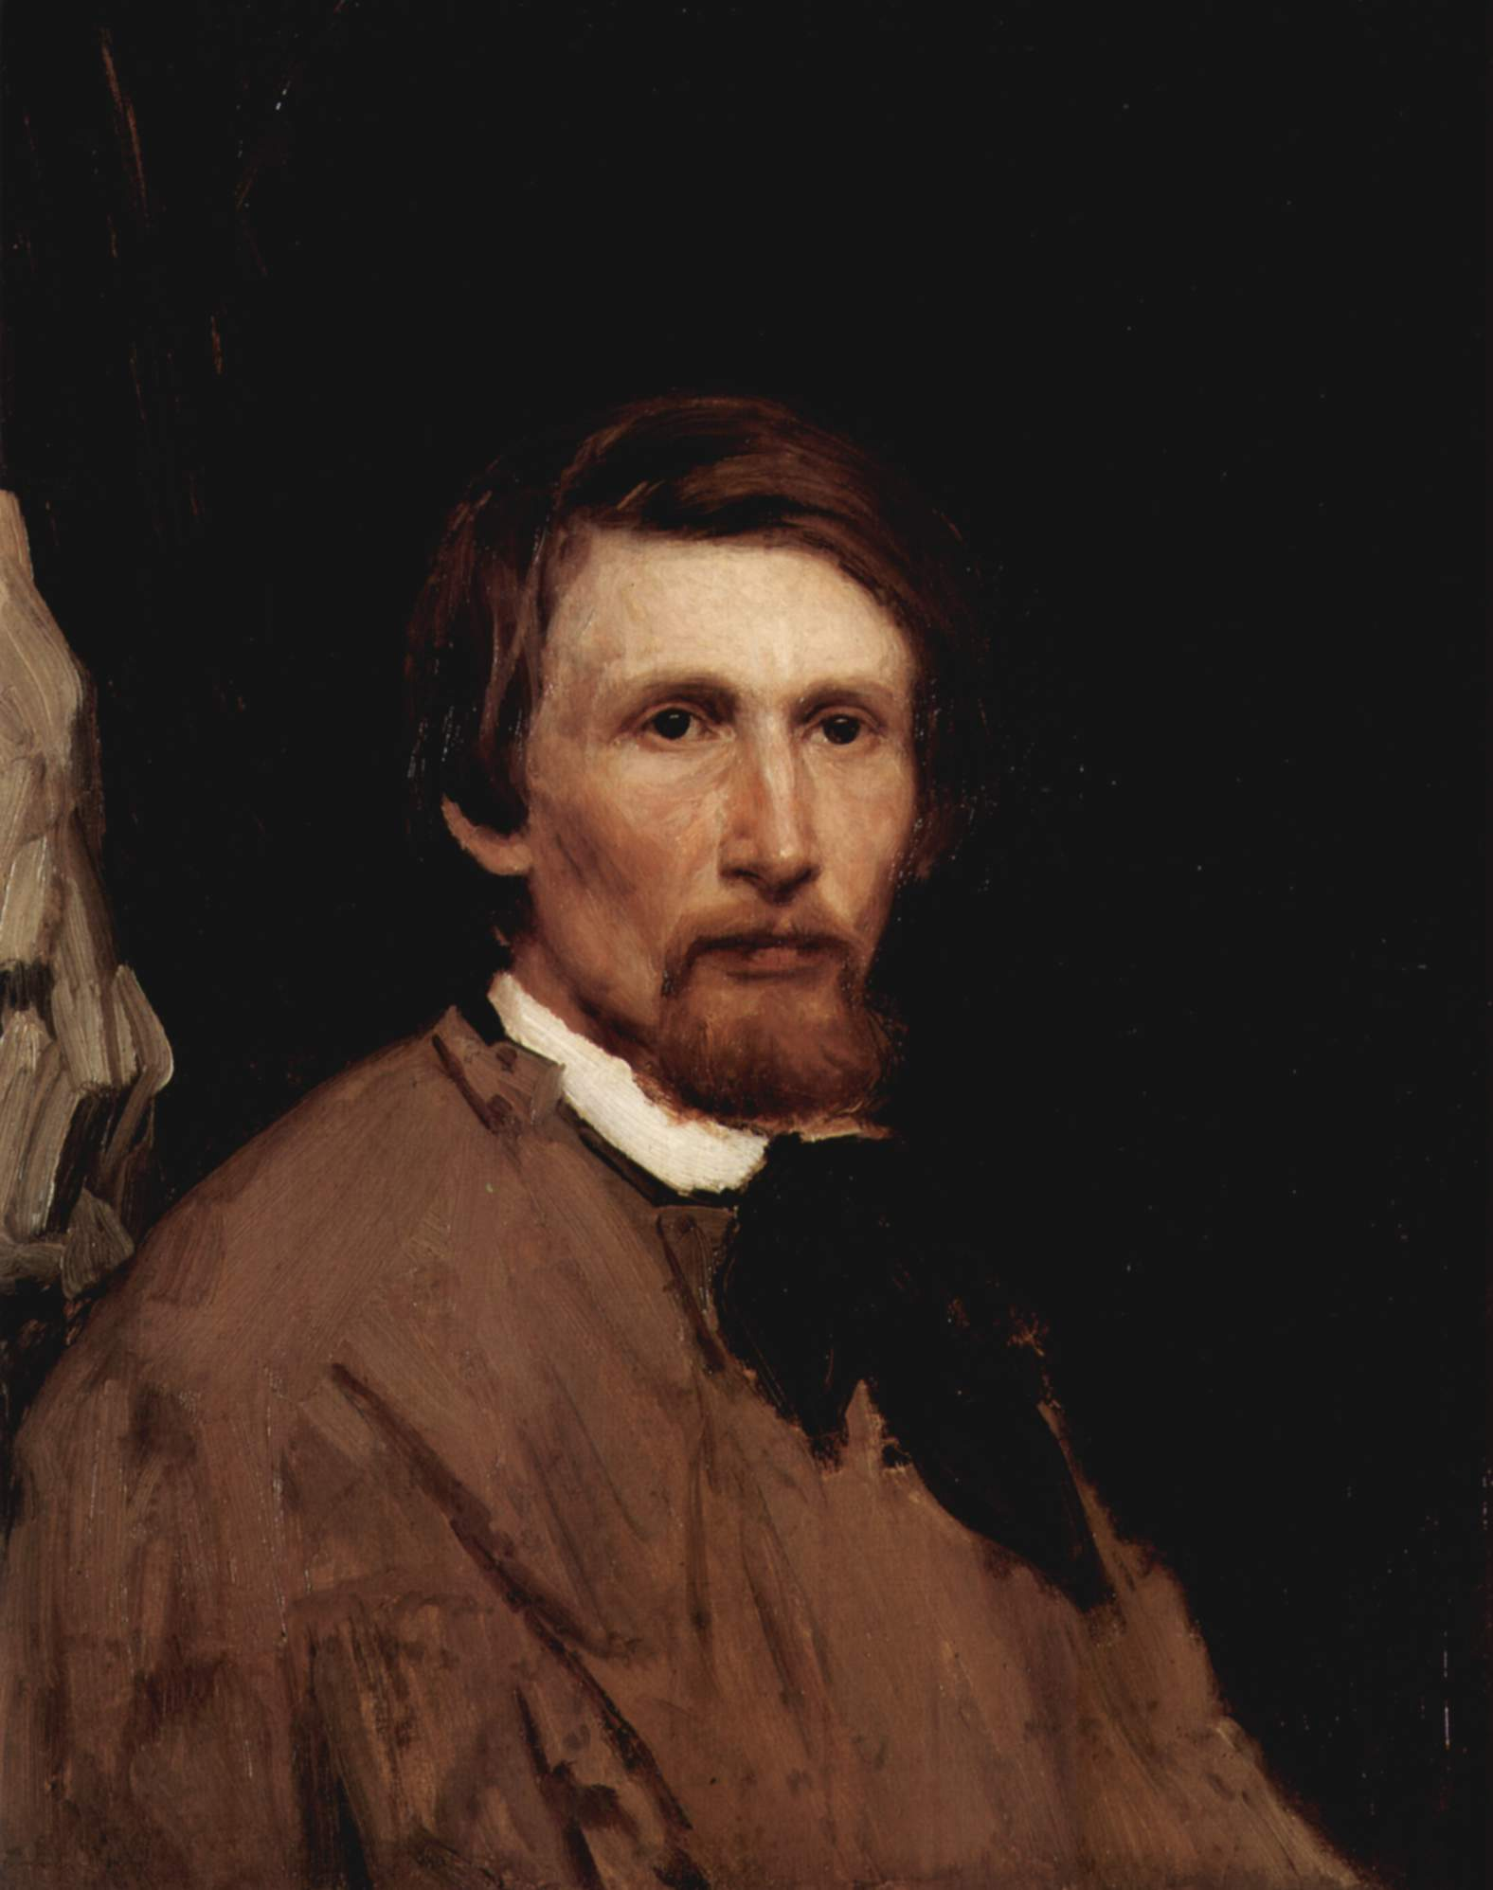

Slide 13
Васнецов Виктор Михайлович (1848–1926), великий русский художник, один из основоположников русского модерна в его национально-романтическом варианте. Родился в селе Лопьял 3 мая 1848 в семье священника. Учился в духовной семинарии в Вятке, затем в рисовальной школе при Обществе поощрения художеств в Петербурге и в петербургской Академии художеств. Васнецов - основоположник особого «русского стиля» внутри общеевропейского символизма и модерна. Живописец Васнецов преобразовал русский исторический жанр, соединив мотивы средневековья с волнующей атмосферой поэтической легенды или сказки; впрочем, и сами сказки зачастую становятся у него темами больших полотен.
Принципы «русского стиля» мастер развивал также в области архитектуры и дизайна: по эскизам Васнецова, стилизующим древнерусскую старину, в Абрамцево были возведены церковь Спаса Нерукотворного и Избушка на курьих ножках, а в Москве – памятный крест на месте убийства великого князя Сергея Александровича в Кремле и фасад Третьяковской галереи. Самым же значительным монументально-декоративным свершением художника явились росписи киевского Владимирского собора. После 1905 года Васнецов примыкает к монархическому «Союзу русского народа», оформляя в славянских мотивах издания этой организации. Октябрьскую революцию Виктор Михайлович Васнецов, как убежденный монархист и славянофил, не принял. Умер Виктор Михайлович Васнецов в Москве 23 июля 1926 года.

Slide 14
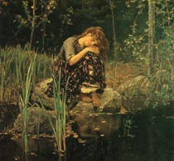
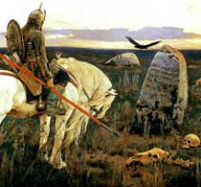
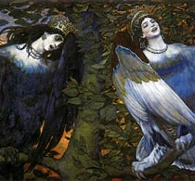
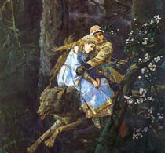
Аленушка, 1881 Третьяковская галерея, Москва
Витязь на распутье, 1878 Русский музей, Санкт-Петербург
Сирин и Алконост (Песнь радости и печали), 1898
Иван Царевич на сером волке 1889, Третьяковская галерея, Москва

Slide 15
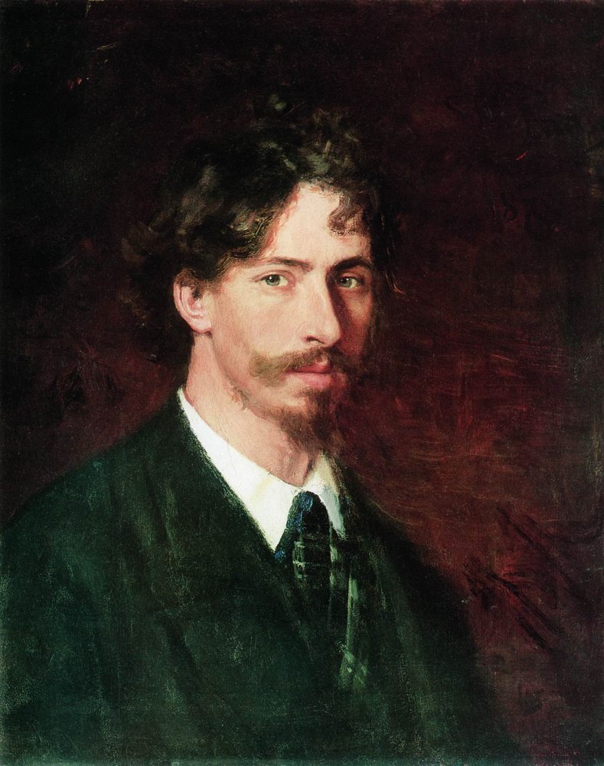

Slide 16
Репин Илья Ефимович (1844—1930), великий русский художник. Родился 24 июля 1844 года в Чугуеве в семье военного поселенца. Свои первые художественные навыки Илья Репин получил в местной школе военных топографов, а затем у чугуевского иконописца И.М.Бунакова. Перебравшись в Петербург в 1863 году, Репин учился в рисовальной школе Общества поощрения художеств и в Академии художеств. Жил в Италии и Франции. В 1877 году Репин вернулся в Чугуев, затем жил в Москве и в Петербурге. Являлся одним из активнейших членов «Товарищества передвижников». Сенсацией стала картина Репина "Бурлаки на Волге».
Удивительно лирически-притягательны портреты Репина. Художник создает острохарактерные народные типажи, многочисленные антологически-совершенные образы деятелей науки и культуры.
Особенно красочно-задушевны образы родных художника: "Осенний букет" (дочь Вера); целый ряд картин с женой Репина Надеждой Ильиничной. Репин проявил себя и как выдающийся педагог: был профессором-руководителем мастерской и ректором Академии художеств, одновременно преподавал в школе-мастерской Тенишевой.
Старея, художник продолжает удивлять публику. Апогея импрессионистически-живописной свободы – и в то же время психологизма – достигает живопись Репина в портретных этюдах для Государственного Совета.
После октябрьского переворота 1917 года художник оказывается отъединенным от России в своих «Пенатах», когда Финляндия обретает независимость. В 1922–1925 годах Репин пишет едва ли не лучшую из своих религиозных картин – проникнутую беспросветным трагизмом Голгофу. Несмотря на приглашения на самом высоком уровне, он так и не переехал на родину, хотя и поддерживал связи с живущими там друзьями. Илья Ефимович Репин умер в своих «Пенатах» 29 сентября 1930 года.

Slide 17
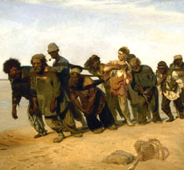
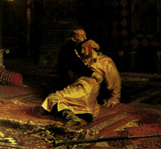
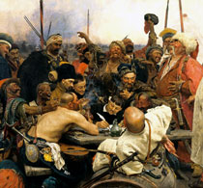
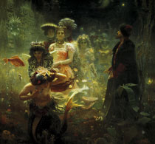
Бурлаки на Волге, 1870-1873 год, Государственный Русский музей, Санкт-Петербург
Иван Грозный и его сын Иван 16 ноября 1581 года, 1885, Третьяковская галерея
Запорожцы пишут письмо турецкому султану, 1878–1891
Садко в Подводном царстве 1876, Русский музей

Slide 18
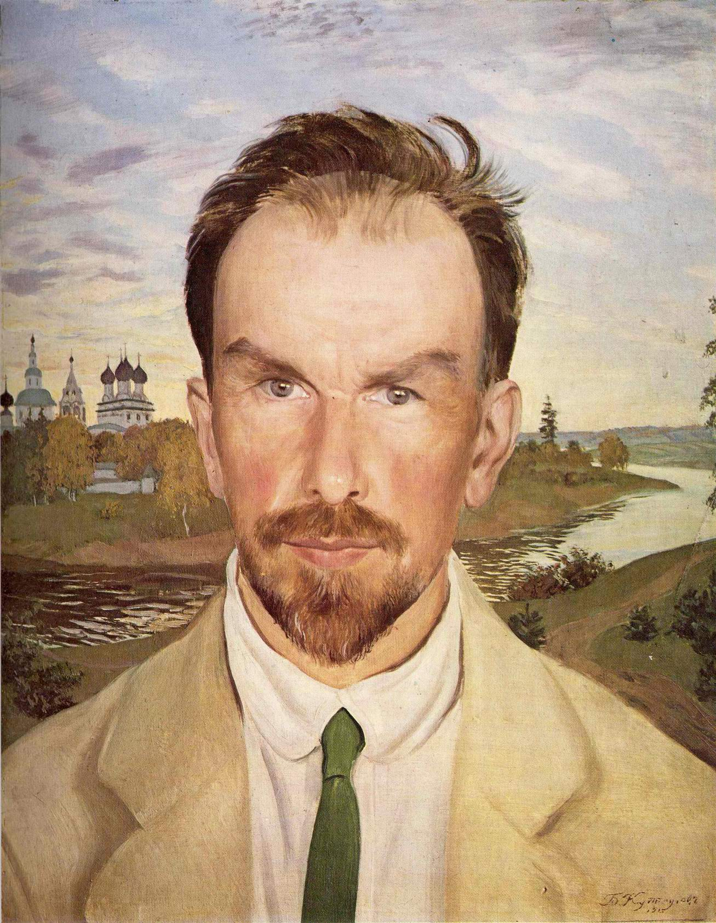

Slide 19
Кустодиев Борис Михайлович (1878–1927), русский художник. Родился в Астрахани 23 февраля 1878 в семье преподавателя духовной семинарии. Посетив в 1887 году выставку передвижников и впервые увидев картины настоящих живописцев, юный Кустодиев был потрясен. Он твердо решил стать художником. Окончив в 1896 году духовную семинарию, Кустодиев едет в Петербург и поступает в Академию художеств. Занимаясь в мастерской И. Е. Репина, Кустодиев много пишет с натуры, стремится овладеть мастерством передачи красочного многообразия мира. Проживая в Петербурге и Москве, Кустодиев часто наезжал в живописные уголки русской провинции, прежде всего в города и села Верхней Волги, где кистью художника рождались знаменитые образы русского традиционного быта и красочные народные типажи. Эти серии и близкие им полотна подобны красочным снам о старой России. Революцию Кустодиев воспринял карнавально, в духе народного лубка.
Хотя в 1916 году паралич приковал художника к инвалидному креслу, Кустодиев продолжал активно работать в разных видах искусства, продолжая свои популярные «волжские» серии. После революции Кустодиев создал лучшие свои вещи в сфере книжной иллюстрации и сценографии. Умер Борис Михайлович Кустодиев в Ленинграде 26 мая 1927 года.

Slide 20
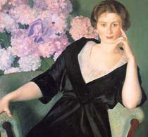
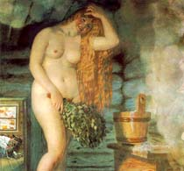
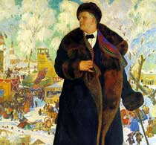
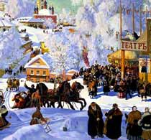
Портрет Ренэ Нотгафт, 1914 Русский Музей, Санкт-Петербург
Русская Венера 1925-1926
Портрет Федора Шаляпина 1922, Русский Музей
Зима 1919, Русский Музей

Slide 21
С конца 20-х годов в России утверждается принцип социалистического реализма. Идейность становится главной определяющей силой в художественном творчестве. Несмотря на сильное влияние идеологии создавались настоящие произведения искусства мирового уровня. Творчество пейзажистов С.В. Герасимова, В.Н. Бакшеева, А.А. Пластова, творчество П.Д. Корина, А.Н. Остроумомой-Лебедевой, И. Глазунова, К. Васильева, А. Шилова, А. Исачева - убедительное тому доказательство. С 1960-х годов наступает возрождение русского авангарда. В 1970-1980-х годах получило признание творчество советских художников - Р. Бичунаса, Р. Тордия, Д. Жилинского, А. Зверева, Э. Штейнберга, М. Ромадина, М. Лейса, В. Калинина и других представителей не только "официально разрешенного искусства". Русский постмодернизм 90-х ХХ века - пример творчества группы «СВОИ». Сам факт объединения разноплановых художников в единый живой организм, не ограниченный концептуальными или стилевыми рамками, наиболее точно соответствует основному принципу постмодернизма о параллелизме и равнозначности художественных тенденций.

Slide 22
Спасибо за внимание)))

